Slide 1
電梯模擬系統
指導老師：孔令傑 教授
資管四 孫君傳
資管四 蕭昀豪
資管四 廖育華
資管四 陳姵如
資管四 藍允志
資管四 任恬儀

Slide 2
目錄
1. 專案整體流程
2. 電梯模擬系統
3. 電梯場域概念
4. 電梯分層政策

Slide 3
專案整理流程
Customer Data
Simulation Model
動態控制設定
乘客行為機率分布
電梯原始數據
乘客行為
分析
平均來客間隔時間
乘客目的地分析
電梯環境資訊
統計分析
電梯模擬
取得
資料
處理過程
模擬結果
過程視覺化
電梯內部影像
CV
影像辨識
人數資料
靜態控制設定
重複模擬

Slide 4
專案整理流程
Customer Data
Simulation Model
動態控制設定
乘客行為機率分布
電梯原始數據
乘客行為
分析
平均來客間隔時間
乘客目的地分析
電梯環境資訊
統計分析
電梯模擬
取得
資料
處理過程
模擬結果
過程視覺化
電梯內部影像
CV
影像辨識
人數資料
靜態控制設定
重複模擬

Slide 5
電梯模擬系統介紹
電梯組
+
隊列
電梯組
+
隊列
電梯組
+
隊列

Slide 6
電梯模擬系統介紹
電梯組 (1樓)
電梯小組
向上隊列
乘客
產生器
有到7樓
7
電梯小組
向下隊列
電梯小組
有到7樓

Slide 7
電梯模擬系統介紹
電梯組 (1樓)
電梯小組
向上隊列
乘客
產生器
有到7樓
7
電梯小組
向下隊列
電梯小組
有到7樓

Slide 8
電梯模擬系統介紹
電梯組 (1樓)
電梯小組
向上隊列
乘客
產生器
有到7樓
7
電梯小組
向下隊列
電梯小組
有到7樓

Slide 9
電梯模擬系統介紹
電梯組 (1樓)
電梯小組
向上隊列
乘客
產生器
有到7樓
電梯小組
向下隊列
電梯小組
有到7樓

Slide 10
電梯模擬系統介紹
電梯組 (1樓)
電梯小組
向上隊列
乘客
產生器
有到7樓
14
電梯小組
向下隊列
電梯小組
有到7樓

Slide 11
電梯模擬系統介紹
樓層 | 1 | … | 7 | … | 14
1 | -1 | … | 7 | … | 7
… | … | -1 | … | … | …
7 | 7 | … | -1 | … | 14
… | … | … | … | -1 | …
14 | 7 | … | 14 | … | -1
向上隊列
乘客
產生器
14
向下隊列

Slide 12
電梯模擬系統介紹
電梯組 (1樓)
電梯小組
向上隊列
乘客
產生器
有到7樓
14
電梯小組
向下隊列
電梯小組
有到7樓

Slide 13

電梯場域概念
生成
排隊
原本
間隔時間
乘客
電梯組
來客的間隔時間分布，由電梯組外部的呼叫資料取得。
移動並排隊

Slide 14
電梯場域概念
轉換條件
排隊
生成
間隔時間A
乘客
電梯組A
電梯場域
移動
生成
間隔時間B
乘客
電梯組B
轉換條件可以是主動設定的政策(e.g.員工引導、分流)，也可以是被動的事件機率(e.g.隊伍長度、與其他電梯組的距離)
移動並排隊

Slide 15
電梯政策名詞定義
動態政策為需要透過即時偵測資訊來運行的派遣電梯的規則。
例如: 重量超載、客滿、異常事件等。
靜態政策為啟動電梯系統之前，事先設定好的派遣電梯的規則。
例如: 樓層分層、最短距離優先、最少任務優先等。
→ 目前以樓層分層為比較項目。
移動並排隊

Slide 16
電梯分層政策
N種樓層分層
共同樓層
決定N個小電梯組
選擇
N-1
個切割點
共同樓層
1樓 By Default
1
1
1
1
移動並排隊

Slide 17

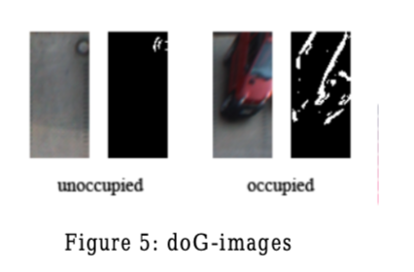
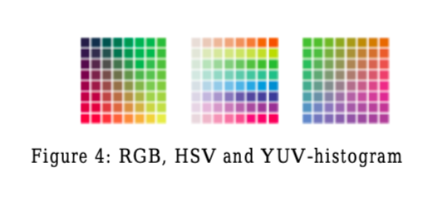
相關論文及實作
Video-based parking space detection
如何辨別 occupied / vacant：Color histograms、Difference-of-Gaussian histograms、Haar-like feature（主要用來辨識矩陣，可能不適用於電梯）
source: (PDF) Video-based Parking-space Detection

Slide 18
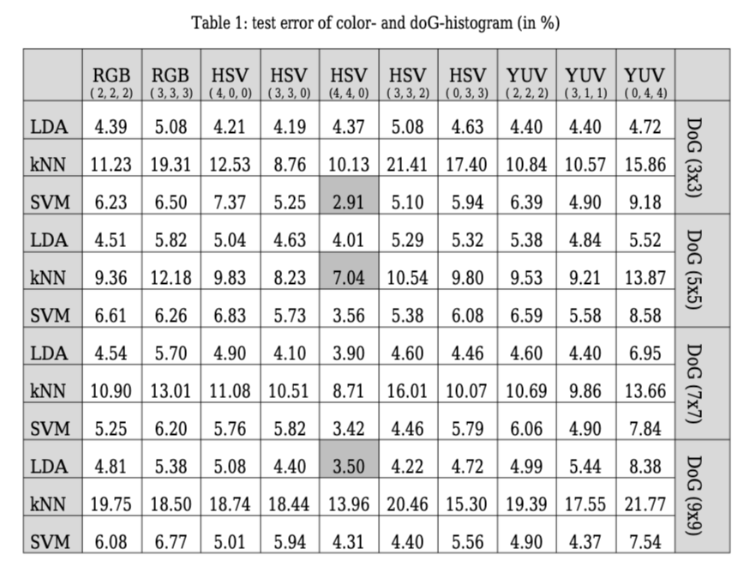
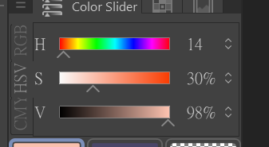
相關論文及實作
Classification：KNN、LDA、SVM（exponential）
source: (PDF) Video-based Parking-space Detection

Slide 19
方法一、重量改變
概念：若一次開關門前後重量沒有改變，則代表電梯已滿。
問題：
一定會浪費一次開關門時間
可能有有空位但沒人進入（誤判）
進出重量相當（誤判）

Slide 20
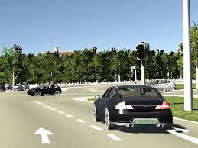
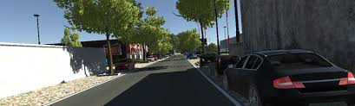
方法二、Free space dectection
github 上有 pretrain 資料集
KITTI Dataset : 一個道路相關的資
用途多為自動駕駛相關
source: https://www.itread01.com/content/1547833871.html

Slide 21
方法三、自己訓練分類器
標「空」、「滿」兩種狀態去分類
調整影像參數（灰階程度、標準化等）
丟入 cnn
優點：不用去改變原電梯的硬體設備。
缺點：比較針對個別電梯，難移到其他電梯組、較消耗運算資源。

Slide 22
方法四、立體影像
前提：需購買新設備
相關新聞：
https://www.digitimes.com.tw/iot/article.asp?cat=158&id=0000545851_bvl7kufl6og59n0xs6jon
相關技術：https://www.stockfeel.com.tw/3d%E6%84%9F%E6%B8%AC-%E9%A3%9B%E6%99%82%E6%B8%AC%E8%B7%9D-tof/

Slide 23
謝謝大家的聆聽

